Slide 1
Основан
в 1937 году
Опыт применения технологии информационного моделирования при проектировании автомобильных дорог
Лигоцкий Александр
Руководитель проекта

Slide 2
О КОМПАНИИ
ОАО «Институт по проектированию и изысканиям автомобильных дорог «Союздорпроект» - проектный институт, занимающий одно из ведущих место среди профильных организаций Российской Федерации, специализирующихся в области изысканий и проектирования автомобильных дорог и искусственных сооружений.
По проектам института было построено более 123 тысяч километров автомобильных дорог и 120 километров больших мостов в Советском Союзе, современной России, а также за рубежом.
В частности, Институтом были запроектированы федеральные трассы М-1 «Беларусь», М-2 «Крым», М-5 «Урал», М-7 «Волга», М-8 «Холмогоры», а также реконструирована МКАД.
В настоящее время одним из приоритетных направлений деятельности Института является проектирование платных федеральных автомобильных дорог. Проектно-изыскательская деятельность ОАО «Союздорпроект» охватывает все регионы России с самыми разнообразными климатическими и геологическими условиями.
ОПЫТ Более чем 70-ти летний опыт позволяет нам выполнять проекты любой сложности на высоком профессиональном уровне

Slide 3
Направления деятельности
инженерные и экономические изыскания
разработка проектной документации для строительства автомобильных дорог и сооружений
разработка схем развития сетей автомобильных дорог
разработка ТЭО строительства автомобильных дорог
разработка документации по планировке территорий линейных объектов
разработка проектов комплексного обустройства автомобильных дорог
инженерное сопровождение ремонтов автомобильных дорог и сооружений
проектирование мостов, путепроводов и транспортных развязок;
проектирование систем взимания платы
проектирование автоматизированных систем управления дорожным движением
КЛЮЧ К УСПЕХУ Команда профессионалов, современные методы изысканий и проектирования автомобильных дорог и искусственных сооружений.

Slide 4
Ключевые проекты
М-11 Москва Санкт-Петербург
ЦКАД
М-4 «Дон»
М-3 «Украина»

Slide 5
История САПР АД
Одной из первых САПР, в строительной отрасли стала система автоматизированного проектирования автомобильных дорог (САПР-АД). Еще в начале 70-х годов был выпущен первый банк программ, составленных институтом "Союздорпроект" для ЭВМ типа "Наири". Впоследствии эти программы были переведены на ЕС-ЭВМ и другие, более современные машины. Программы предназначались для решения таких задач, как расчет координат плана трассы, увязывание элементов продольного профиля, проектирование виражей, подсчет объемов земляных работ, расчеты скоростей
В дорожной отрасли нашей страны система разрабатывалась впервые. САПР-АД была создана (1975—1990 гг.) на базе современных научно-технических методов и средств автоматизированного проектирования. В ней была разработана новая технология работ на основе комплексной автоматизации с применением экономико-математических методов, аэрометодов и ЭВМ.

Slide 6
Жизненный цикл объекта
Капитальный ремонт, ремонт
Эксплуатация
Управление имуществом
Управление временем и ресурсами
Технико-экономическое обоснование
Строительный контроль
Территориальное планирование
Управление дорожно-строительной
Инженерные изыскания
Подготовка производства
Проектная документация
Рабочая документация
Инженерные изыскания

Slide 7
Инструменты работы
Планирование
Проектирование
Строительство
Эксплуатация

Slide 8
Ключевые моменты технологии
Среда общих данных для интеграции рабочих групп и публикации проектных моделей для экспертизы и заказчика
Механизм рецензирования (комментирования замечаний к модели и документации)
САПР, поддерживающие технологию параметрического 3D-моделирования и проверки качества модели (оценка коллизий)
Унификация форматов моделей для передачи между этапами жизненного цикла объекта

Slide 9
Среда общих данных
Заказчик
Отслеживает ход работ
Генподрядчик
Команда проекта работает в одной среде.
Субподрядчик Позволяет согласовывать с подрядчиком работы в процессе их выполнения
Общая структура папок
Работа в общей структуре по единым форматам
Web интерфейс Интернет портал
Резервное копирование
Резервное копирование

Slide 10
Инженерные изыскания
Мобильное сканирование
ГЛОНАСС
Цифровая аэрофотосъемка
Один из самых высокотехнологичных, на сегодняшний день, методов съемки. Мобильное сканирование производится при движении сканера, установленного на транспортное средство.
Сеть GPS/ГЛОНАСС базовых станций представляет собой постоянно действующие GNSS приемники, которые объединяют накопленные спутниковые данные на едином сервере и формируют информацию для коррекции данных.
Один из основных методов получения объективной информации о земной поверхности и объектах, расположенных на ней, с воздуха с использованием цифровых или аналоговых фотокамер.

Slide 11
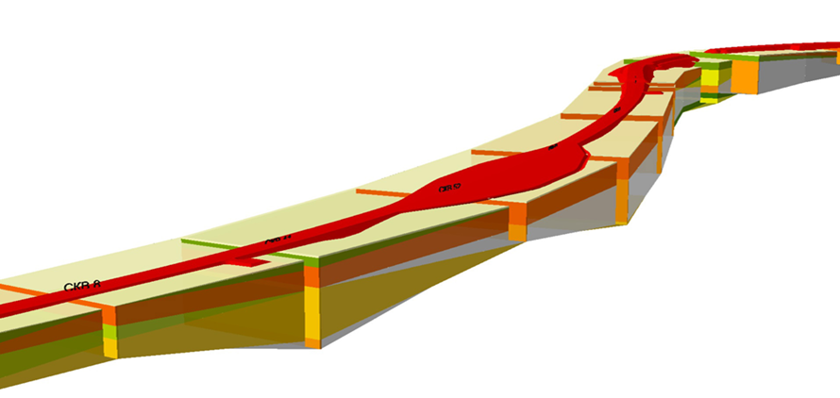
Информационная модель ИЗЫСКАНИЙ
Традиционно этап проектирования начинается с инженерных изысканий, результатом которых является сформированная модель местности, содержащая более точную, чем на этапе планирования, цифровую модель рельефа, модель ситуации, модель геологии, модель инженерных коммуникаций и другую информацию, важную для принятия проектных решений

Slide 12
Информационная модель на этапе проектирования
В результате проектирования постепенно формируется проектная модель дороги — полноценная 3D-модель, детально описывающая конструктивное решение. При этом детализация проектной модели такова, что позволяет получить поверхности всех конструктивных элементов дорожной одежды, делая возможным использование модели на последующих этапах жизненного цикла

Slide 13
Оценка качества проектной модели
Анализ коллизий
Анализ пространственного положения

Slide 14
Оценка качества проектной модели
Анализ зон затопления
Анализ видимости

Slide 15
Оценка качества проектной модели
Анализ траектории
Анализ габарита

Slide 16
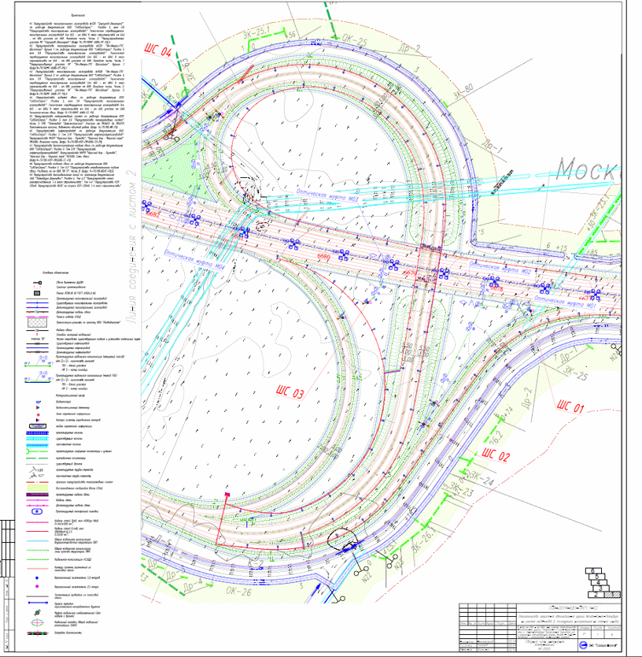
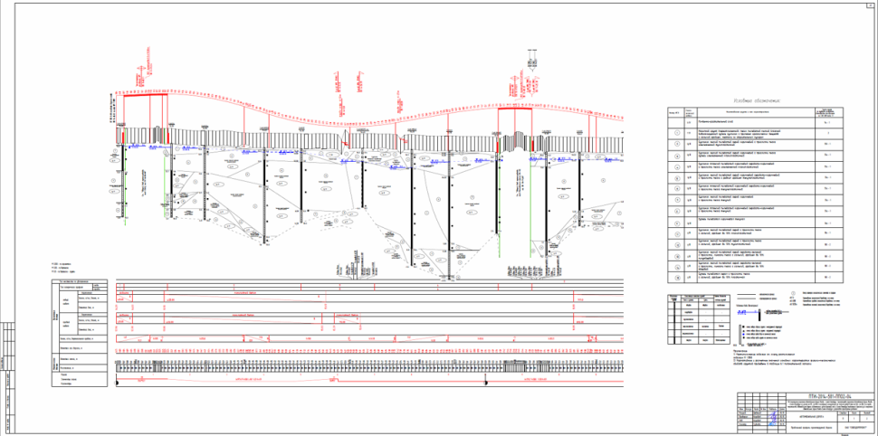
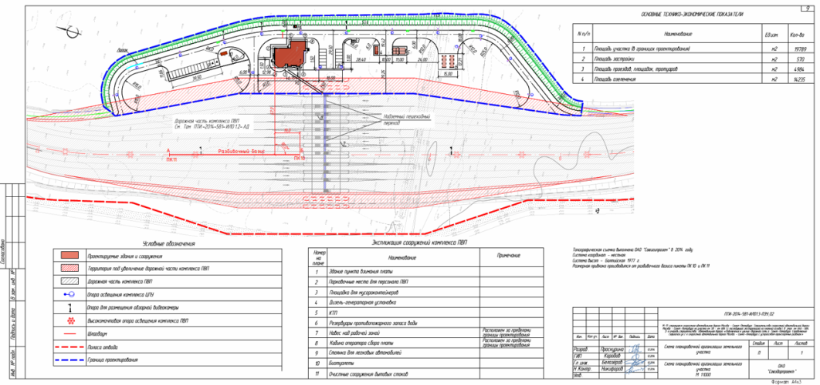
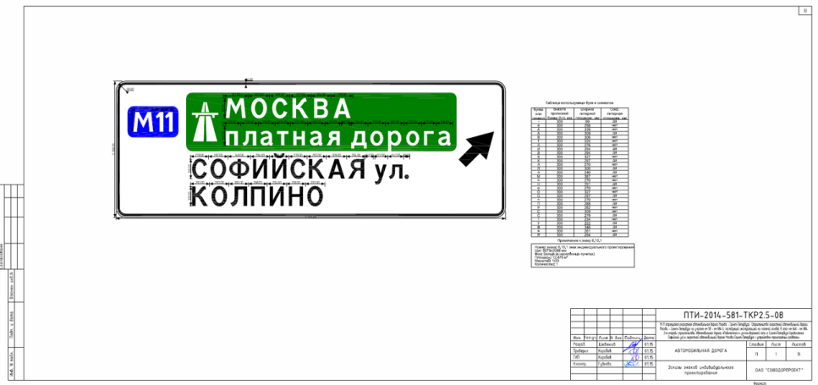
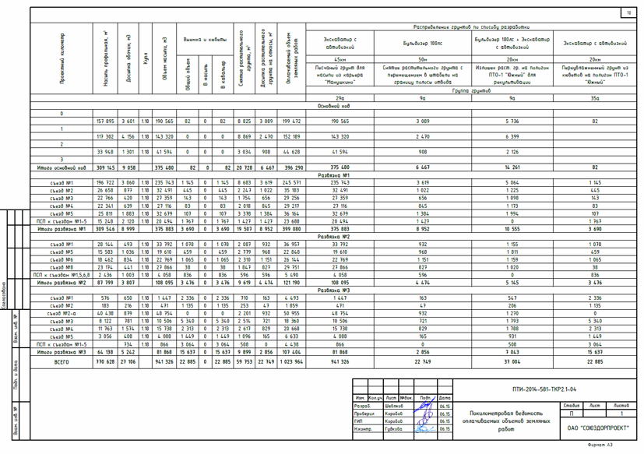
Выпуск проектной документации
Раздел 1
Пояснительная записка
Раздел 2
Проект полосы отвод
Раздел 3
Технологические и конструктивные решения.
Раздел 4
Здания, строения и сооружения
Раздел 5
Проект организации строительства
Раздел 6
Проект организации работ по сносу
Раздел 7
Мероприятия по охране окружающей среды
Раздел 8
Мероприятия по обеспечению ПБ
Раздел 9
Смета на строительство

Slide 17
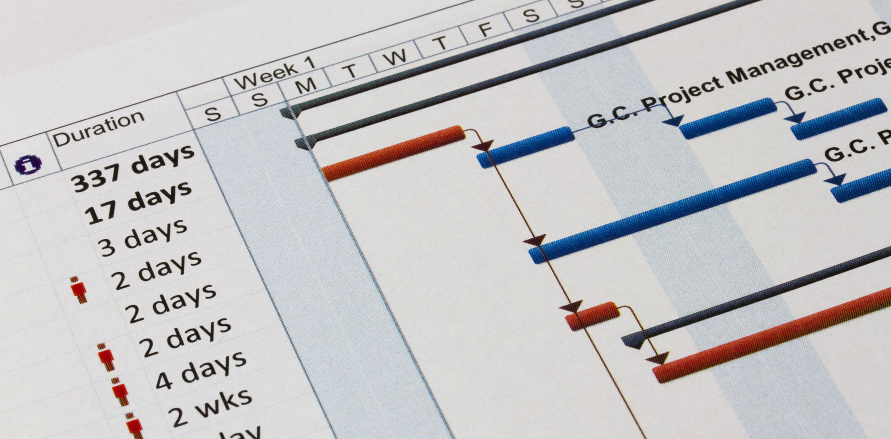
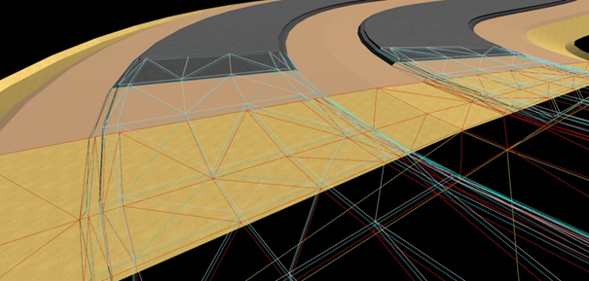
Информационная модель на этапе СТРОИТЕЛЬСТВА
Передача информационной модели на этап строительства является важным фактором повышения качества выполнения работ и их полного соответствия графикам, технологическим картам и геометрии проектного решения.
Информационная модель на этапе строительства непосредственно используется для управления роботизированной дорожной техникой (грейдеры, укладчики), обеспечивая высокоточное воспроизведение запроектированных слоев укладки грунта и дорожной одежды. Прямо на модели выполняется отслеживание исполнения графика работ, автоматическое формирование локальных смет. Качество и объем исполненных работ сверяется с моделью при строительном контроле; в ней же производятся отметки о приемке.

Slide 18
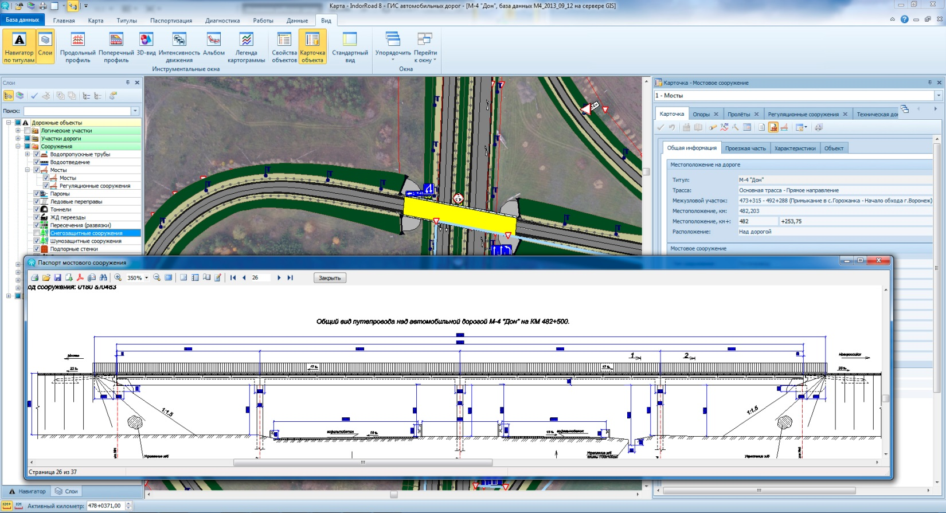
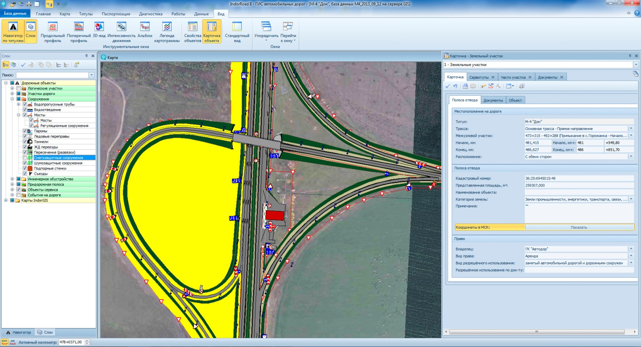
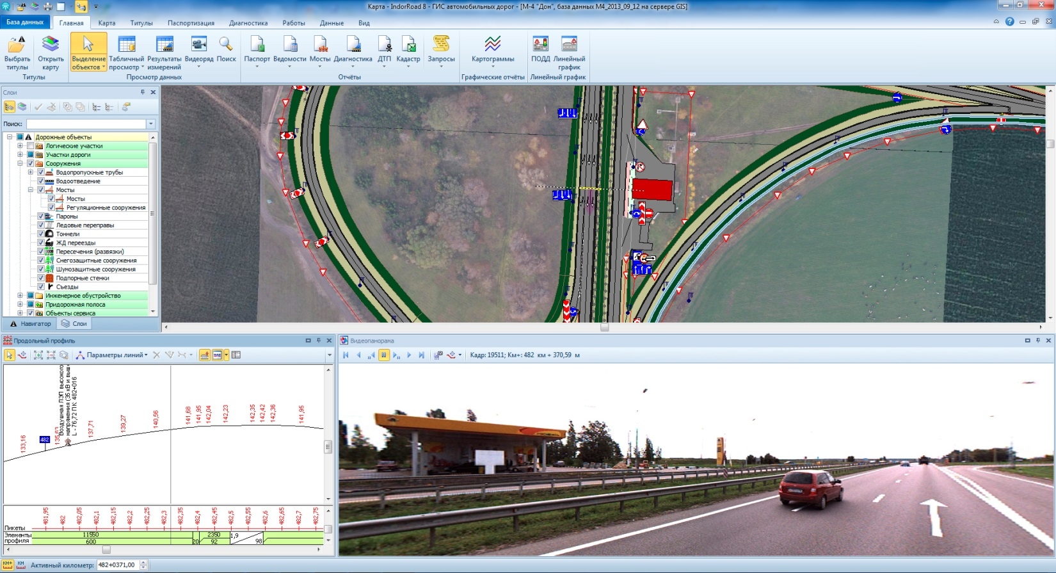
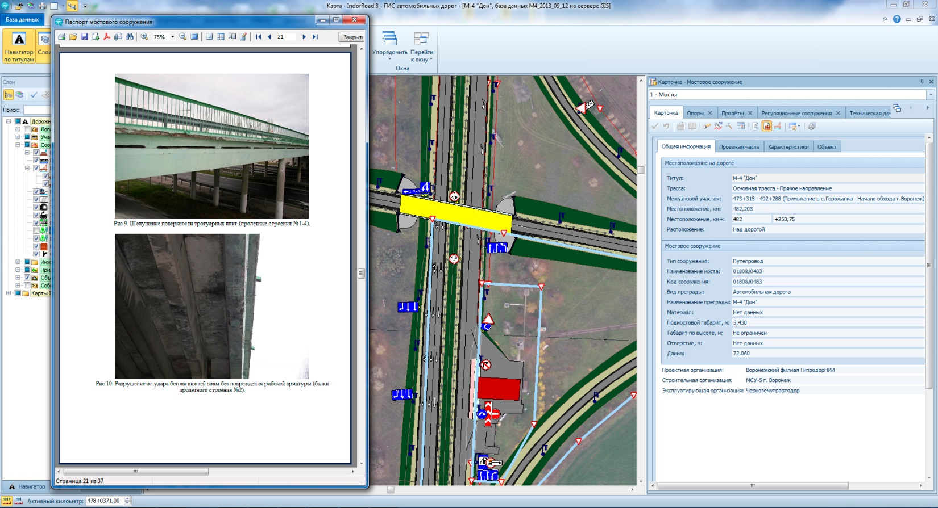
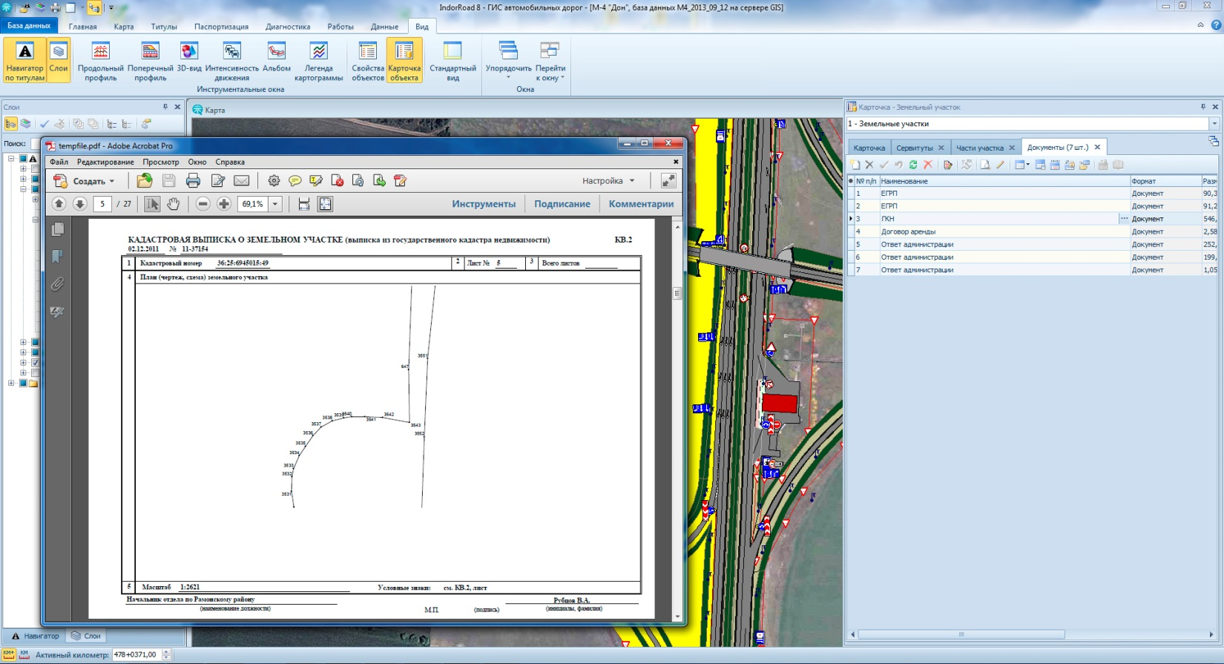
Информационная модель на этапе ЭКСПЛУАТАЦИИ
По завершении строительства модель передается на этап эксплуатации автомобильной дороги. На этом этапе традиционно информационные модели создаются и поддерживаются посредством геоинформационных систем (ГИС). На трёхмерном плане представлена точная пространственная модель дороги, включающая проезжую часть, земляное полотно, искусственные сооружения, средства организации дорожного движения, земельные участки, пункты сервисного обслуживания и многое другое. ГИС позволяет оперативно вести всю техническую информацию по дороге и искусственным сооружениям в электронном виде и решать задачи эксплуатации.

Slide 19
Преимущества технологии
Выводы
Улучшенная коммуникация между участниками проекта
Более сильный фокус на дисциплины как на этапе проектирования, так и на этапе строительства – меньше изменений
Более упорядоченные и эффективные процессы строительства (меньше противоречий)
Более простые отношения с клиентом
Более упорядоченный поток данных на разных этапах – легко внедрять в базу данных и обновлять старые системы
Опыт
Меньше коллизий во время строительства – быстрее и дешевле
Меньше запросов на изменения – меньше на 10% по сравнению с традиционными проектами по проектированию
Масштаб
Возможность представить большой объем данных
Анализ Комплексно проанализировать и оценить проект
Участники Современное электронное рецензирование проекта всеми участниками проекта
Работа в команде
Сотрудничать и обмениваться данными среди разных специалистов
Экономия Экономить время на трудоемких эскизах и чертежах
Скорость
Быстро обновить проект согласно последним изменениям

Slide 20
ПРОЕКТ
Подключение к улично-дорожной сети г. Санкт-Петербург (продолжение Софийской ул.) к скоростной автомобильной дороге Москва – Санкт-Петербург с устройством транспортных
развязок

Slide 21
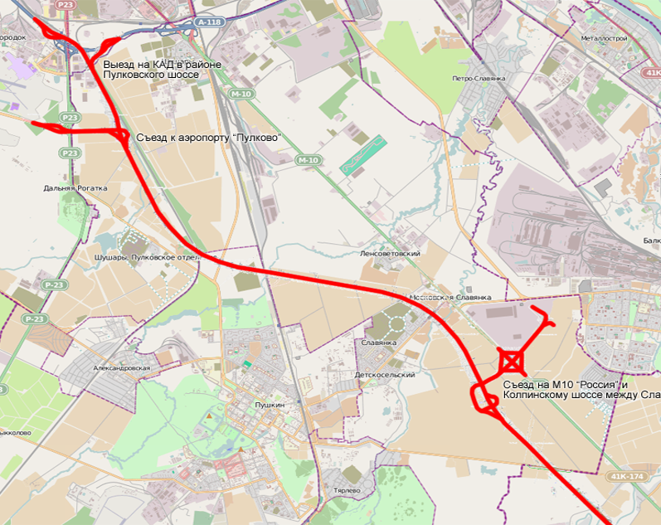
Обзор проекта
Проектируемый объект – связка между скоростной платной автодорогой М-11 проектная документация на который была разработана в составе документации на 8-й этап (км 646- км 684) платной автодороги М-11, был отнесен на 2 очередь строительства.
В настоящее время в связи с изменившейся транспортно-экономической ситуацией в Санкт-Петербурге возникла необходимость в подключении улично-дорожной сети Санкт-Петербурга (продолжение Софийской ул.) к скоростной автомобильной дороге Москва-Санкт-Петербург с устройством транспортных развязок.
Проектируемый объект находится в черте г. Санкт-Петербург на территории Пушкинского муниципального района. В настоящее время представляет собой сельскохозяйственные мелиорированные земли, в перспективе предназначенные под промышленную застройку (логистическую) и жилую малоэтажную застройку.

Slide 22
Обзор проекта
Состав объекта
Основная дорога.
Три транспортные развязки в разных уровнях с 4 путепроводами.
Пункт взимания платы за проезд (внутри развязки №1).
Технические параметры
Расчетная скорость – 100 км/час;
Количество основных полос – 4шт;
Ширина полосы – 3,75 м;
Ширина разделительной полосы – 4,0м;
Дорожная одежда – капитального типа, нежесткая;
Мин. радиус выпуклой кривой – 6000 м;
Мин. радиус вогнутой кривой – 1500 м;
Максимальный продольный уклон – 40‰;
Расчетные нагрузки:
A11 (для дорожной одежды);
А14, Н14 (для иск. сооружений)

Slide 23
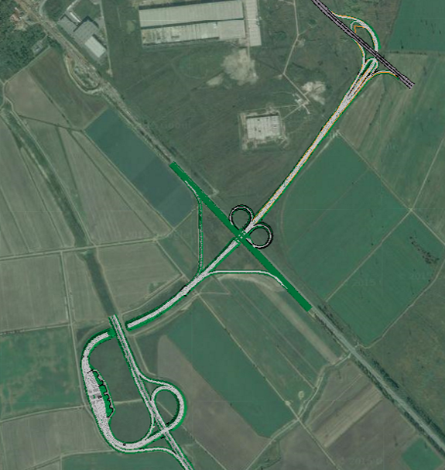
Обзор проекта
Трудности
Связать 3 дороги с соблюдением параметров
Плохо задокументированная инфраструктура
Большое количество пересекаемых коммуникаций
Решение
Применение технологии информационного моделирования
Сочетание данных лазерного сканирования и традиционной съемки.
Уникальность
Проект выполнен с применением технологии информационного моделирования
Все новые объекты смоделированы в одном программном продукте

Slide 24
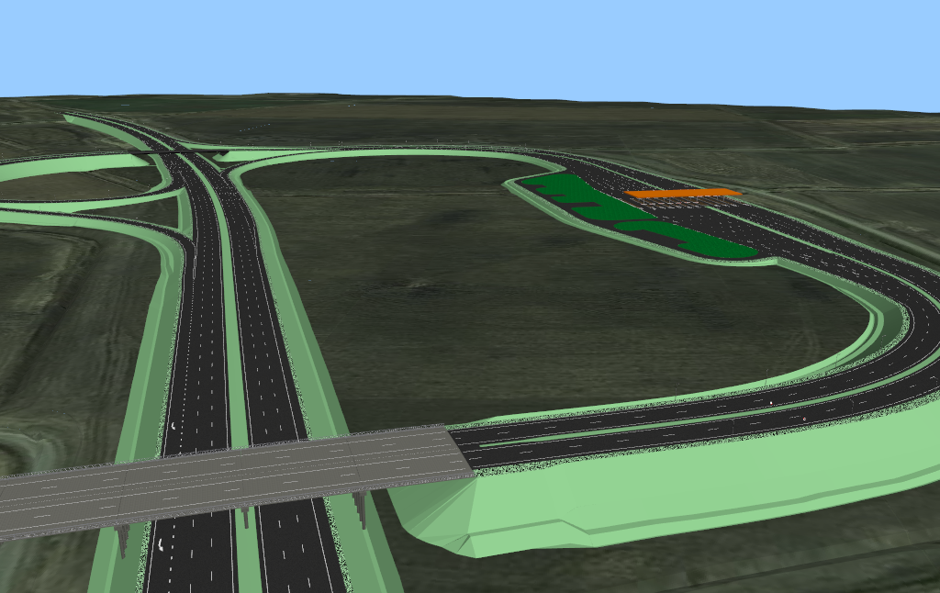
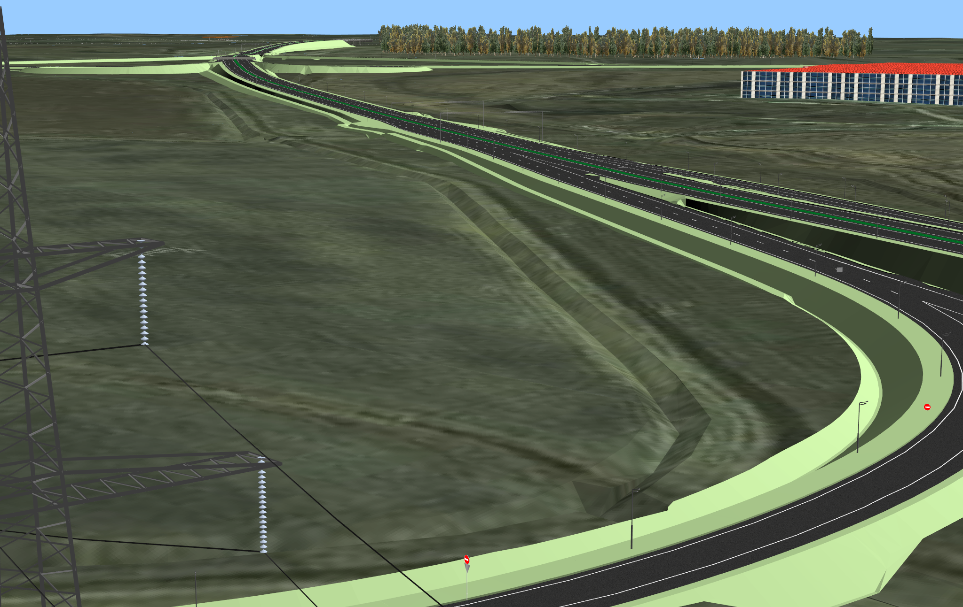
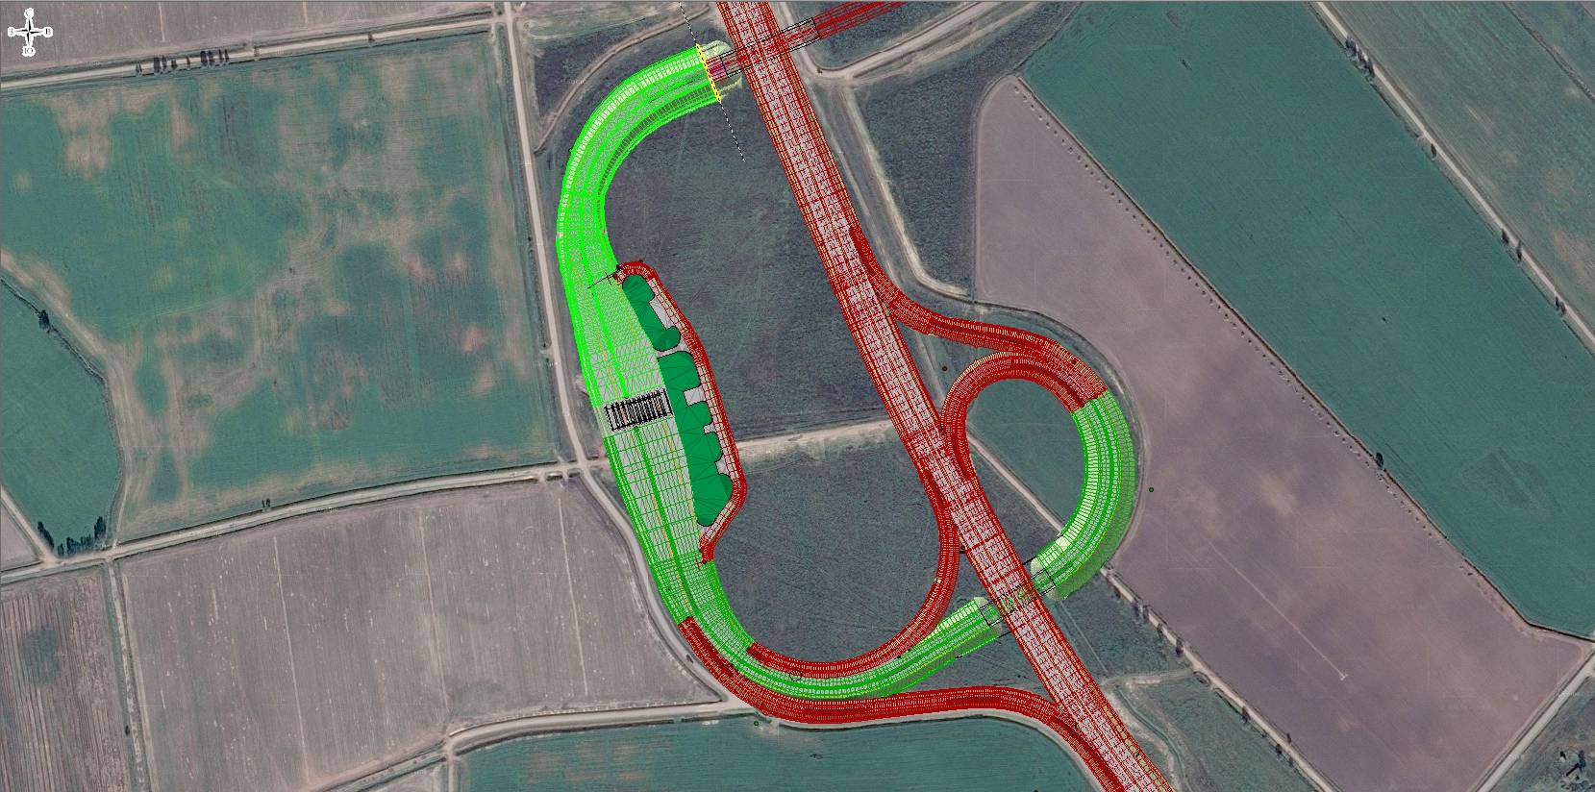
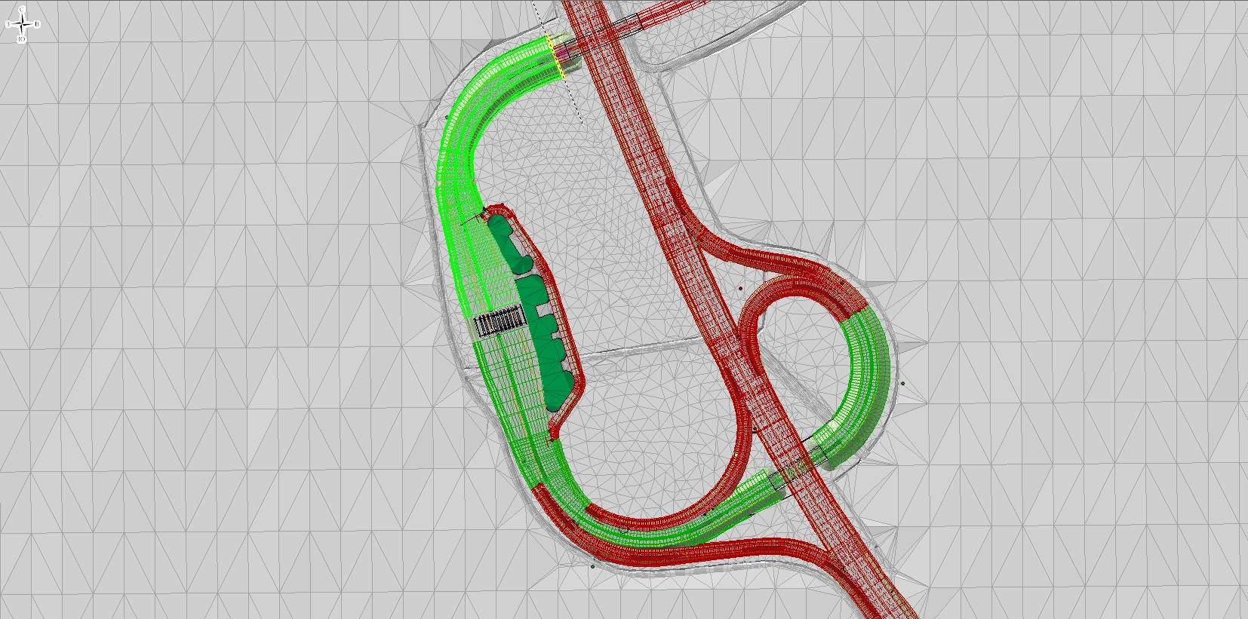
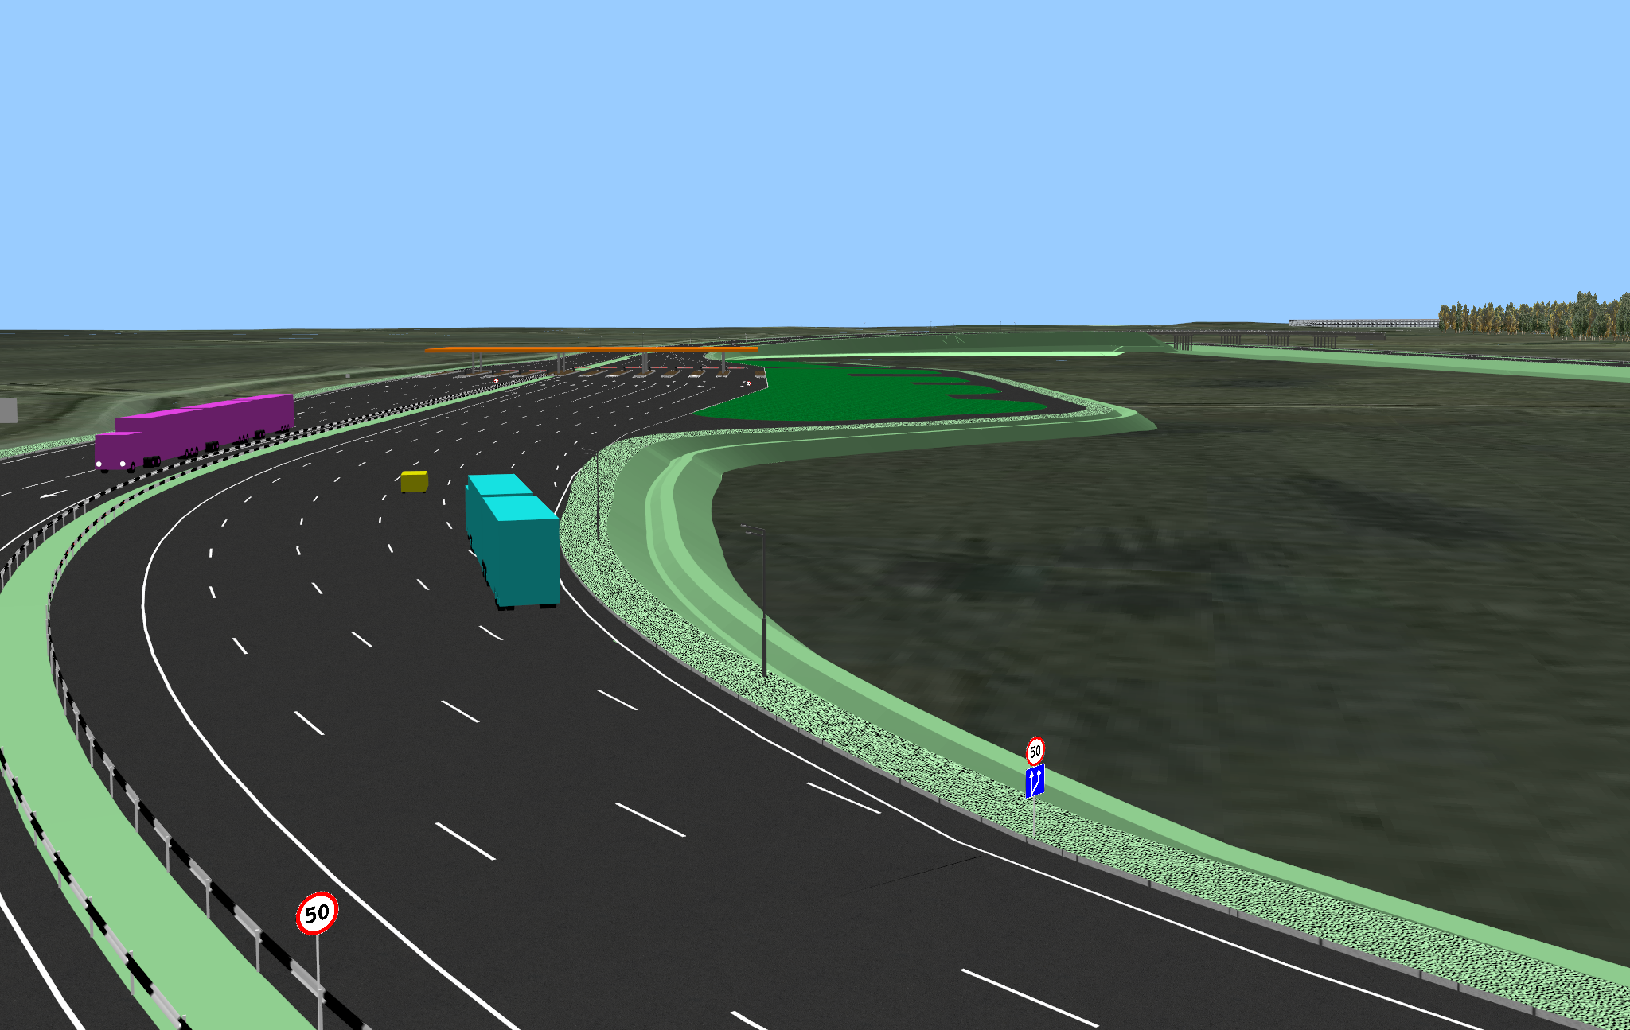
Обзор проекта

Slide 25
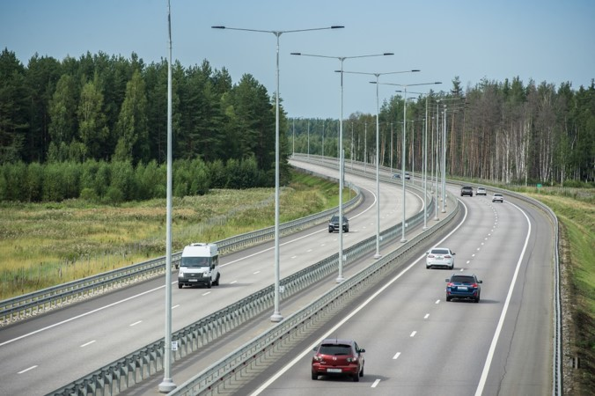
ПРОЕКТ
Строительство скоростной автомобильной дороги Москва - Санкт-Петербург км 58 -км 684 (5 Этап)

Slide 26
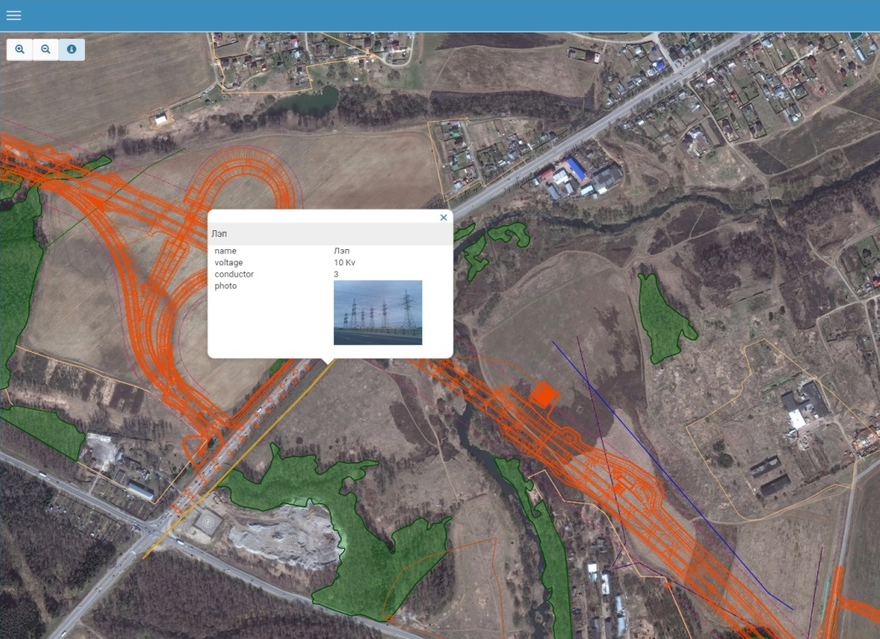
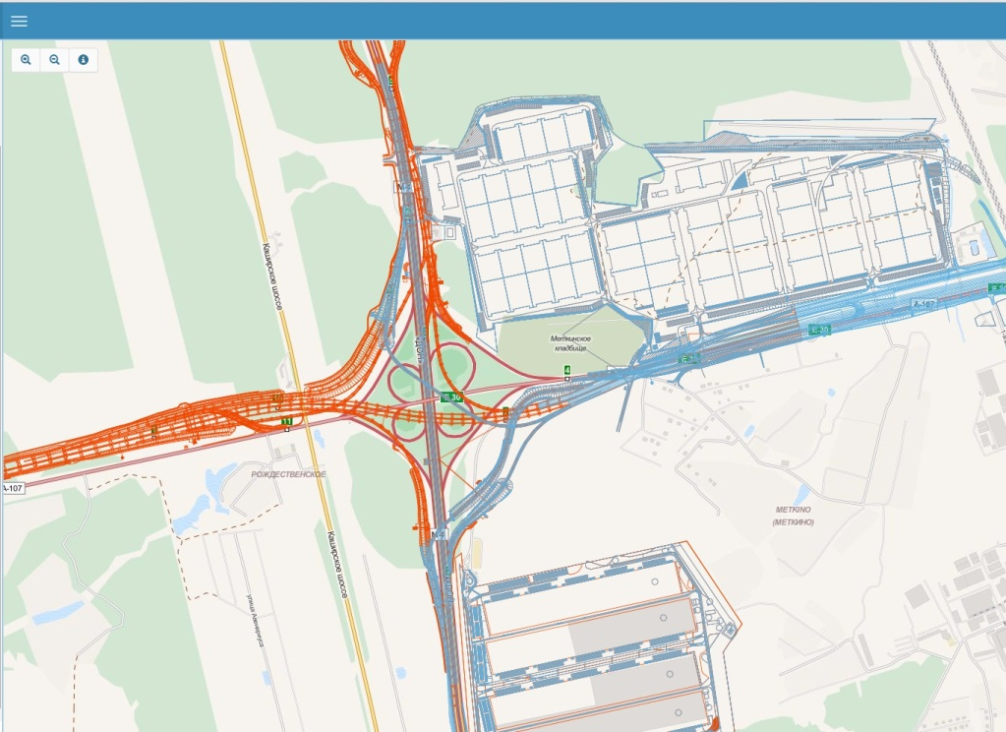
ПРОЕКТ
Корпоративный геопортал проекта
Центральной Кольцевой автомобильной дороги Московской области (ЦКАД МО)

Slide 27
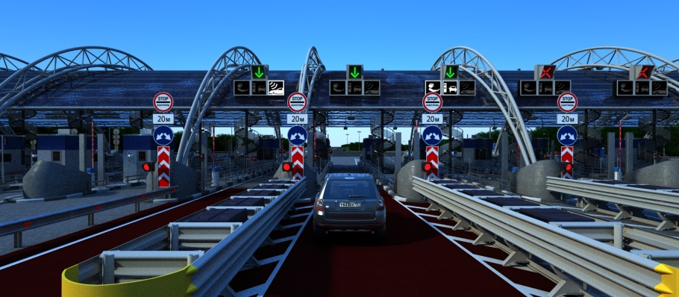
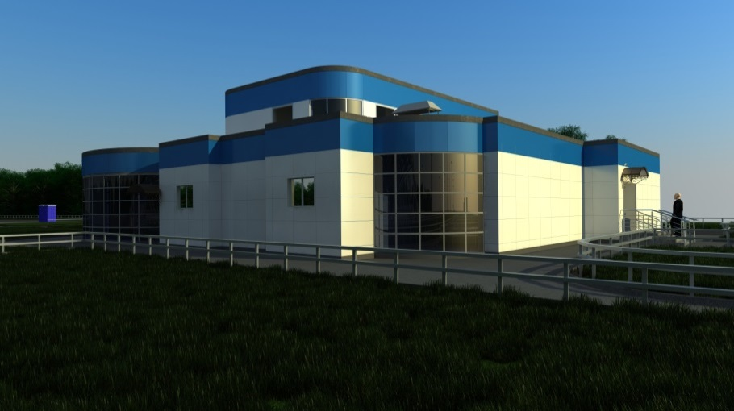
ПРОЕКТ
Комплексное обустройство автомобильной дороги М-4 «Дон» км 21 – км 225 (ПВП км133)

Slide 28
ПРОЕКТ
Проект планировки территории строительства федеральной автомобильной дороги Москва- Нижний Новгород – Казань на участке «Обход г. Балашихи- г. Ногинска»

Slide 29
Адрес
105066, г. Москва, Токмаков переулок, дом.9
Телефон
+7 495 663 3550
Email
info@sdp-mos.ru
Web
www.sdp-mos.ru

